Slide 1


Пример оформления слайда
2025
ТЕМА ВЫПУСКНОЙ
КВАЛИФИКАЦИОННОЙ РАБОТЫ
ФИО Руководителя
Институт промышленного менеджмента, экономики и торговли
УПРАВЛЕНИЕ ПО СВЯЗЯМ
С ОБЩЕСТВЕННОСТЬЮ СПБПУ
ФИО Студента, № группы

Slide 2
Задачи ВКР:
Определить…;
Проанализировать…;
Выявить….;
Разработать…;
Построить….;
И пр.
ЦЕЛЬ
ОПИСАНИЕ ЦЕЛИ ВЫПУСКНОЙ КВАЛИФИКАЦИОННОЙ РАБОТЫ

Slide 3
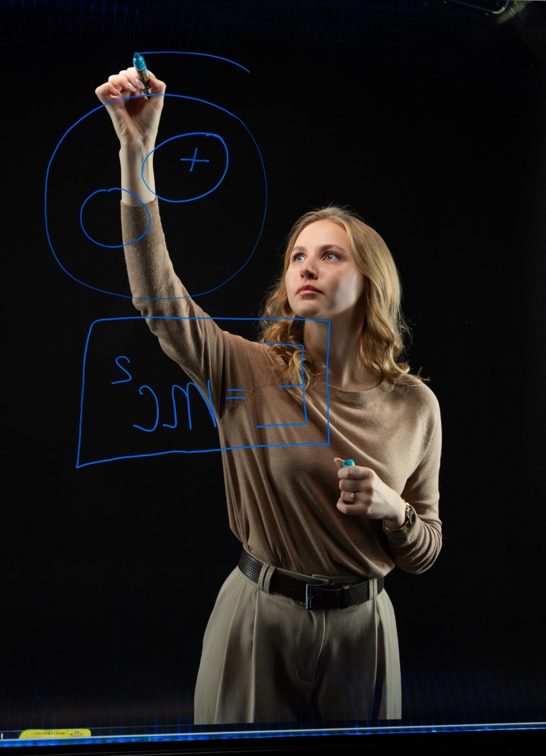
Текст
Текстовое
пояснение:
текст;
текст;
текст;
текст;
Текст.
Название раздела\\вопроса\\рисунка\\таблицы

Slide 4
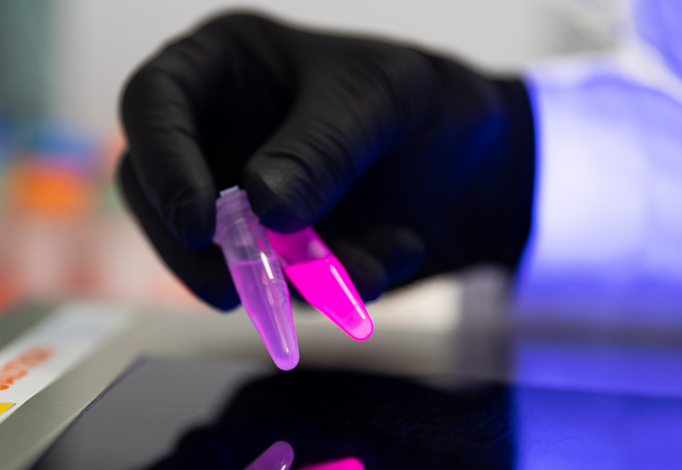

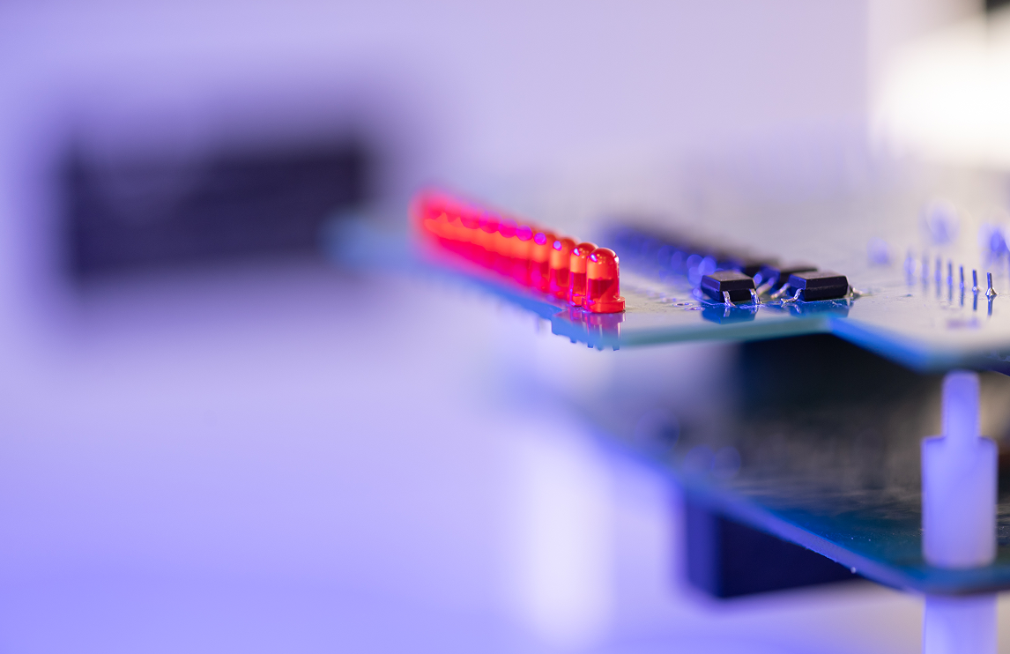
Текст
Исследование свойств микропластика
Исследование свойств микропластика
и поиск закономерностей
Исследование свойств полимеров
Основной логотип университета состоит
из знака и надписи. Знак — стилизованное изображение греческой буквы (Пи), заключенное в скругленное зеленое поле. Название и дополнительная надпись располагаются рядом со знаком.
Название и дополнительная надпись располагаются рядом со знаком. Текстовую часть логотипа недопустимо набирать другим шрифтом, искривлять, масштабировать
и перемещать внутри фирменного блока.
Название и дополнительная надпись располагаются рядом со знаком. Текстовую часть логотипа недопустимо набирать другим шрифтом, искривлять, масштабировать
и перемещать внутри фирменного блока.

Slide 5
Название:
1. Текст.
2. Текст.

Slide 6

Текст
Текстовая пояснительная информация

Slide 7
Основные результаты лабораторных исследований

Slide 8
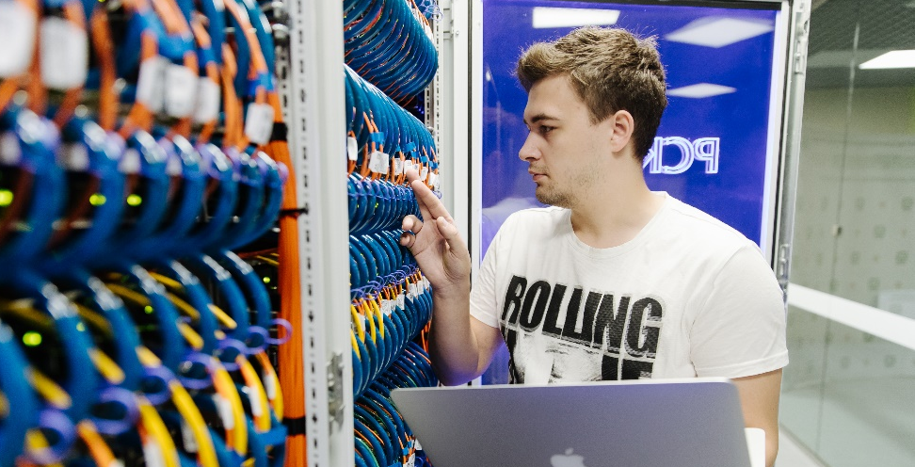
Научная инфраструктура СПбПУ
Лидирующие места
на российском и мировом рынках
в различных сегментах
Технологии 3D-печати и аддитивного производства;
Разработка функциональных и композитных материалов;
Энергоэффективность и возобновляемые источники энергии;
Микроэлектроника и фотоника;
Космическое оборудование и системы;
Виртуальные симуляторы и цифровые близнецы;
Высокопроизводительные вычисления и моделирование;
Физика твердого тела и квантовых жидкостей;
Искусственный интеллект и обработка больших объемов данных.
154
Научных работников
60
Диссертационных советов
154
Аспирантов
60
Научно-исследовательских
и учебно-научных лабораторий
Научно-исследовательских центров
и научно-технологических комплексов
Инжиниринговый
и испытательный центры
В том числе 30 – в Передовой инжиниринговой школе
5
15
400
1500
АКАДЕМИКА РАН
КОРРЕСПОНДЕНТОВ РАН
ДОКТОРА НАУК
КАНДИДАТОВ НАУК

Slide 9

БЛАГОДАРЮ
ЗА ВНИМАНИЕ!
Пример оформления слайда
Студент
Фамилия И.О.
Адрес эл.почты

